Slide 1

离散数学-集合论1
Discrete Mathematics
主讲教师：王君义
联系方式：junyiwang@sdu.edu.cn

Slide 2
01
集合
02
子集、幂集
第一章
基本概念
03
集合的运算
04
有序ｎ元组与笛卡尔积
05
多重集

Slide 3
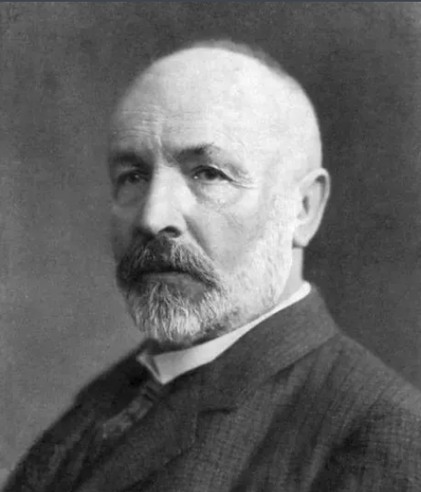
集合论创始人
第一章 §1
德国数学家G.Cantor在1874-1897年发表的一系列论文奠定了集合论的基础，从那以后，集合论的概念和结果被广泛地应用于数学的各个学科，使数学科学受到了深刻的影响。
主要贡献
集合论的建立
超穷数理论的建立
康托尔悖论
Notes:
德国数学家G.Cantor在1874-1897年发表的一系列论文奠定了集合论的基础，
从那以后，集合论的概念和结果被广泛地应用于数学的各个学科，使数学科学受到了深刻的影响。

Slide 4


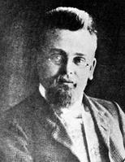


集合论发展
第一章 §1
朴素集合论
康托尔
策梅洛
弗兰克尔
ZF公理集合论
ZFS公理集合论
斯科伦
Notes:
在康托尔建立的集合论基础上，策梅洛和弗兰克尔进一步提出了公理集合论，
更进一步，斯克伦提出了ZFS公理集合论

Slide 5
集合概念
第一章 §1
集合概念：一组明确的、互不相同的事物组成的整体。组成集合的各个事物（个体）称为该集合的元素。
当事物a是集合A的元素时，称a属于A，记为a∈A
当事物a不是集合A的元素时，称a不属于A，记为a∉A
集合例子
(1) 偶素数集合{2}。 (2) 二进制的基数集合{0, 1}。
(3) 英文字母(大写和小写)的集合。
Notes:
下面我们开始集合论的学习，首先我们给出集合的概念。
集合概念：一组明确的、互不相同的事物组成的整体。组成集合的各个事物（个体）称为该集合的元素。
需要注意的事，组成集合的元素需要明确且互不相同。
当事物是集合A的元素时，称元素属于集合，记为a∈A
当事物不是集合A的元素时，称元素不属于集合，记为a∉A

Slide 6
集合概念
第一章 §1
空集，记为∅; 全集，记为U
集合中元素的个数称为基数(cardinality)或势(potential), 用|A|或#A表示。
基数是有限数的集合称为有限集, 否则称为无限集。
例子
|∅|=0;
|{∅}|=1;
|{0,1}|=2;
|{A,B,C, …, X,Y,Z}|=26
Notes:
空集表示不包含任何元素的集合。记为。全集通常记为U
集合中元素的个数称为基数(cardinality)或势(potential), 用|A|或#A表示。
基数是有限数的集合称为有限集, 否则称为无限集。
下面我们来看几个例子。

Slide 7
集合的表示
第一章 §1
（１）全部列举法
（２）部分列举法
（３）概括法、属性法、谓词法
A＝｛x | x具有性质Ｐ｝
例:A={a,b,c}={a,c,b}={b,a,c}
={b,c,a}= {c,a,b}={c,b,a}
例:Z = {+1, -1, +2, -2, …},
例：R+ = { 所有的正实数 } = {x|x是任意正实数}
例：正奇数集合 Odd = {2n + 1 | 且 n∈N}。
Notes:
下面我们给出常见的集合表示方法。
第一种是全部列举法，该方法列出集合包含所有的元素。
第二种是部分列举法，列举出具有规律的部分元素，通过部分列举可以推出全部元素。
第一种是概括法，也称为属性法，该方法列出集合元素所具备的性质。
此外还有文氏图，巴斯克范式和递归定义法等表示方法

Slide 8
集合的表示
第一章 §1
（4）维恩图（文氏图）
文氏图是利用平面上的点来做成对
集合的图解方法。
一般使用平面上的方形或圆形
表示一个集合
巴克斯范式、递归定义法
A
C
B
Notes:
如图所示，文氏图

Slide 9
集合族
第一章 §1
一个集合，如果其每个元素均为集合，则称之为集合族
例子
{{1，2}，{A}}
{{a},{{∅}},{1,2},{A}}
求和为8的不同正整数的集合的集合族
{{8},{1,7},{2,6},{3,5},{1,2,5}, {1,3,4}}
Notes:
下面我们给出集合族的概念，一个集合，如果其每个元素均为集合，则称之为集合族
来看几个集合族的例子。

Slide 10
常用集合符号
第一章 §1
N：所有自然数（包括０）组成的集合（自然数集），N = {0,1,2,3….}
Z：所有整数所组成的集合（整数集），Z = {…,-3,-2,-1,0,1,2,3,…}
N⁺或Z⁺：所有正整数所组成的集合（正整数集），Z⁺ = {1,2,3,…..}
Q：所有有理数所组成的集合（有理数集）
Q⁺：所有正有理数组成的集合（正有理数集）
R：所有实数组成的集合（实数集）
R⁺：所有正实数组成的集合（正实数集）
Notes:
这是常用集合符号，
N表示自然数，Z表示整数，
N+或Z+表示正整数集
Q有理数集，Q⁺正有理数集，R实数集，R⁺正实数集

Slide 11
通用记号
第一章 §1
“∀x∈A”表示“任取x∈A”或“对于任意x∈A”
“∃x∈A”表示“存在x∈A”，
“∃|x∈A”表示“存在唯一x∈A”
设P，Q为两个论断，
“P ⇒ Q”表示“如果P则Q”
“P ⇔ Q”表示“P当且仅当Q”
Notes:
下面我们给出一些通用记号。
第一个是任取符号，表示对于任何集合A中的元素x
第二个是存在符号，表示存在集合A中的元素x
第三个是存在唯一符号，表示存在唯一集合A中的元素x
设P，Q为两个论断，
“P ⇒ Q”表示“如果P则Q”
“P ⇔ Q”表示“P当且仅当Q”

Slide 12
01
集合
02
子集、幂集
第一章
基本概念
03
集合的运算
04
有序ｎ元组与笛卡尔积
05
多重集
Notes:
第二部分我们来学习子集和幂集的概念。

Slide 13
子集
第一章 §2
定义１ 设A，B为两个集合，如果A的元素均是B的元素，则称A为B的子集或称A包含于B（B包含A），记为
A⊆B 或 B ⊇ A
即 A ⊆ B ⇔ ∀ x∈A，必有x∈B
A⊆B且A≠B,称A为B的真子集; A⊂ B
A ⊈B 表示A不是B的子集
Notes:
首先，我们给出子集的定义，设A，B为两个集合，如果A的元素均是B的元素，
则称A为B的子集或称A包含于B（B包含A）
A⊆B且A≠B,称A为B的真子集

Slide 14
集合相等与幂集
第一章 §2
定义２ 设A，B是两个集合，如果A ⊆ B，B ⊆ A，则称A与B相等，记为A = B 即 A = B ⇔ A ⊆ B 且 B ⊆ A
即 A⊆B ⇔ ∀ x∈A，必有x∈B，B⊆A ⇔ ∀ x∈B，必有x∈A
定义3 幂集：由集合A的所有子集组成的集合, 称为集合A的幂集 (power set), 记作 P(A) 或 2^{A}。
P(A) = {B| B ⊆ A}。
A的所有子集作为元素组成的集合成为A的幂集
Notes:
接下来我们给出集合相等和幂集的定义
定义２ 设A，B是两个集合，如果A ⊆ B，B ⊆ A，则称A与B相等，记为A = B 即 A = B ⇔ A ⊆ B 且 B ⊆ A
即 A⊆B ⇔ ∀ x∈A，必有x∈B，B⊆A ⇔ ∀ x∈B，必有x∈A
定义3 幂集：由集合A的所有子集组成的集合, 称为集合A的幂集 (power set), 记作 P(A) 或 2^{A}。
P(A) = {B| B ⊆ A}。A的所有子集作为元素组成的集合成为A的幂集

Slide 15
集合的包含关系
第一章 §2
集合的包含关系具有反身性、反对称性、传递性
(1) A ⊆ A (反身性/自反性)
(2) 若A⊆B且B⊆A, 则A=B (反对称性)
(3) 若A⊆B且B⊆C, 则A⊆C (传递性)
对于任意集合Ａ，∅ ⊆Ａ．
∅与A称为A的平凡子集
Notes:
下面我们来看下包含关系的性质。
集合的包含关系具有反身性、反对称性、传递性
(1) A ⊆ A (反身性/自反性)
(2) 若A⊆B且B⊆A, 则A=B (反对称性)
(3) 若A⊆B且B⊆C, 则A⊆C (传递性)
对于任意集合Ａ，∅ ⊆Ａ．
∅与A称为A的平凡子集

Slide 16
幂集例子
第一章 §2
例子 A = {a,b} 则 P(A) = {ø, {a},{b},{a,b}}
例 求出集合S = {a, b, c}的所有子集。|S|=3
解: 0个元素的子集, 只有一个C₃⁰个: ∅;
1个元素的子集, 有C₃¹个: {a}, {b}, {c}；
2个元素的子集, 有C₃²个: {a, b}, {a, c}, {b, c}；
3个元素的子集, 有C₃³个: {a, b, c} 。
共有子集数: C₃⁰+C₃¹+C₃²+C₃³= (1+1)³ = 2³ = 8
A={{a,b},c},
P(A)={∅, {{a,b}}, {c}, {{a,b},c} }
定理１ 设Ａ是有限集，则 |2^{A} |＝2^{|A|}
Notes:
让我们来看两个例子。
当集合A包含两个元素小a和小b，A的幂集包含四个元素
当集合A包含三个元素小a、小b和小c，A的幂集包含八个元素。
其中包含一个元素的集合有3个，2个元素子集包含3个
接下来我们给出定理1，设Ａ是有限集，则 |2^{A} |＝2^{|A|}

Slide 17
01
集合
02
子集、幂集
第一章
基本概念
03
集合的运算
04
有序ｎ元组与笛卡尔积
05
多重集
Notes:
第三部分我们来学习下集合的运算

Slide 18
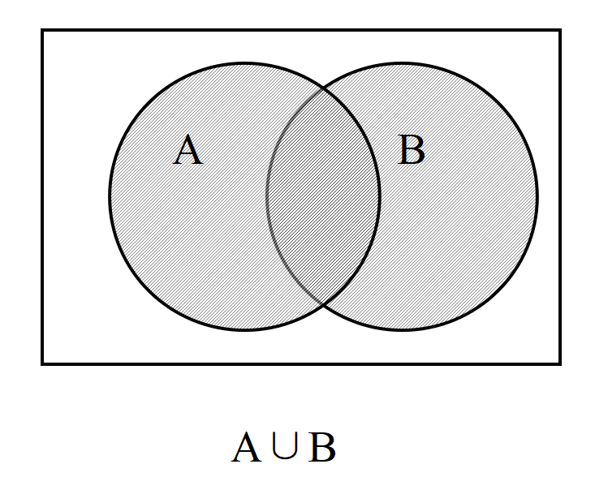
并集
第一章 §3
定义１ A与B的并集，记为A∪B。
A∪B =｛ x | x∈A 或 x∈B ｝
例如，设
A=｛1, 2, 3｝，
B=｛｛1｝，2，3，4｝
则 A∪∅=A；A∪｛∅｝=｛1，2，3，∅｝
A∪B=｛｛1｝，1，2，3，4｝
Notes:
首先我们给出集合并集的定义，集合A与B的并集，记为A∪B，包含集合A和B中的元素
接下来我们来看个例子
A=｛1, 2, 3｝，
B=｛｛1｝，2，3，4｝
则 A∪∅=A；A∪｛∅｝=｛1，2，3，∅｝
A∪B=｛｛1｝，1，2，3，4｝

Slide 19
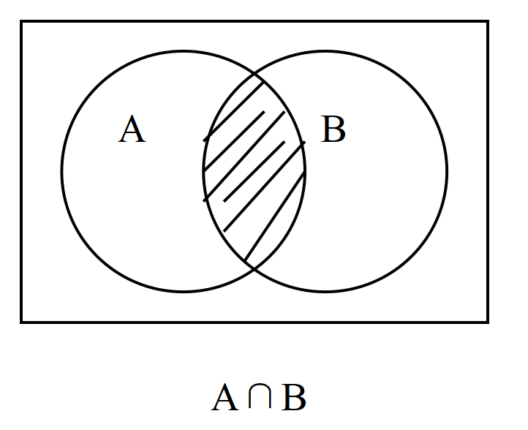
交集
第一章 §3
定义2 A与B的交集，记为A∩B，
A∩B＝｛x | x∈A，并且x∈B｝
例如，设
A＝｛a，b，c｝，
B＝｛｛a｝，b，c，∅｝，
则 A∩B＝｛b，c｝
Notes:
定义2 A与B的交集，记为A∩B，表示集合A和B都包含的元素
A＝｛a，b，c｝，
B＝｛｛a｝，b，c，∅｝，
则 A∩B＝｛b，c｝

Slide 20
分离族
第一章 §3
定义３ 设A，B是两个集合，如果A∩B＝∅，则称A与B是分离的或不交的
设A是一个集合族，如果A的元素是两两分离的，则称A为分离族
例如，
｛1，2｝与｛3，4｝是分离的
｛｛a，b｝，｛d，c｝，｛f｝｝是一个分离族
Notes:
定义３ 设A，B是两个集合，如果A∩B＝∅，则称A与B是分离的或不交的
设A是一个集合族，如果A的元素是两两分离的，则称A为分离族

Slide 21
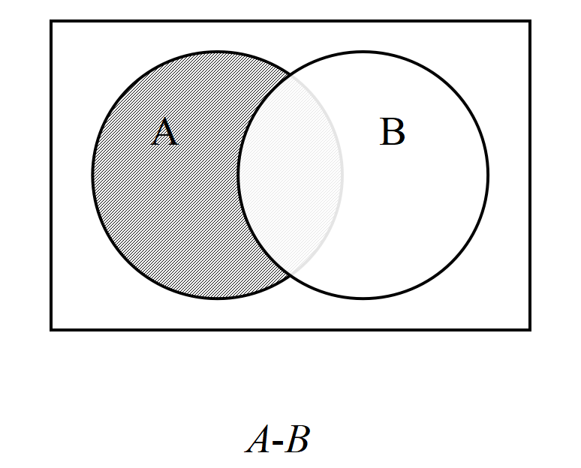
差集
第一章 §3
定义４ 设A，B是两个集合，由属于A但不属于B的元素构成的集合称为A与B的差集 ，或称为B在A中的相对补集，记为A－B
A－B＝｛x | x∈A，x∉B｝
例子
A＝｛a，b，c｝，
B＝｛｛a｝，b，c，∅｝，
则 A - B＝｛a｝

Slide 22
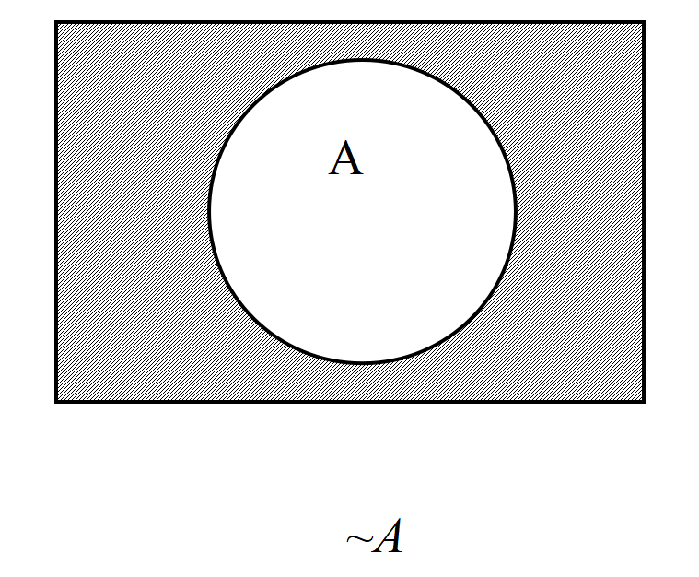
补集
第一章 §3
定义５ 集合A在全集U中的相对补集U－A称为A的绝对补集， 简称补集，记为 ～A，或A’
～A ＝ U－A，或 A’ ＝ U－A
例子 A＝｛a，b，c｝， U={a, b, c,…., z}
B＝｛｛a｝，b，c，∅｝，
则 ～A ＝｛d，e,…, z｝; ～B ＝｛a，d, e,…, z｝
对全集U任意子集A，B，有 A－B＝A∩～B

Slide 23
集合并、交、差、补运算性质
第一章 §3
定理１ 设A，B，C为全集U的子集，则
（１）A∪A＝A A∩A＝A （幂等律）
（２）A∪B＝B∪A A∩B＝B∩A （交换律）
（３）A∪ （ B∪C ） ＝ （ A∪B ） ∪C
A∩ （ B∩C ） ＝ （ A∩B ） ∩C （结合律）
（4）A∩（B∪C）＝ （ A∩B）∪（A∩C）
A∪（B∩C）＝ （ A∪B）∩（A∪C） （分配律）
Notes:
接下来我们来看下集合并、交、差、补运算的一些性质
第一个是幂等律，

Slide 24
集合并、交、差、补运算性质
第一章 §3
（5）～（A∪B）＝～A∩～B
～（A∩B）＝～A∪～B （De Morgan律）
（６） A∪（A∩B）＝A A∩（A∪B）＝A （吸收律）
（７） A∪U＝U A∩∅＝∅ （零律）
（８） A∩U＝A A∪∅＝A (单位律)
（９） A∪～A＝U， A∩～A＝∅ （补律）
（10） ～（～A）＝A （反身律）

Slide 25
集合恒等证明
第一章 §3
证明集合相等的方法之一；公式推导。
例：A – (B∩C) = (A – B)∪(A – C)
解: A – (B∩C)
= A∩ ～(B∩C)
= A∩(～ B∪ ～ C)
= (A∩ ～ B)∪(A∩ ～ C)
= (A – B)∪(A – C)

Slide 26
集合恒等证明
第一章 §3
例 ：证明 A∩(B – C) = (A∩B) – (A∩C)
解: A∩(B – C) = A∩(B∩C’) = A∩B∩C’
(A∩B) – (A∩C) = (A∩B)∩(A∩C)’
= (A∩B)∩(A’∪C’) = (A∩B∩A’)∪(A∩B∩C’)
= A∩B∩C’

Slide 27
集合恒等证明
第一章 §3
证明集合相等的方法之二；利用集合的基本定义。
例： A ⊆ B当且仅当P(A) ⊆ P(B)
证明： 充分性: 对任意x∈A⇔ {x}∈P(A)⇒ {x}∈P(B)⇔ x∈B
所以A ⊆ B。
必要性: 对任意x∈P(A) ⇔ x ⊆ A ⇒ x ⊆ B ⇔ x∈P(B)
所以P(A) ⊆ P(B)；

Slide 28
集合恒等证明
第一章 §3
(2) P(A∩B) = P(A)∩P(B)
解：对任意x∈ P(A∩B)
（1） ⇔ x ⊆ A∩B 幂集的定义
（2） ⇔ x ⊆ A ∧ x ⊆ B ∩的定义
（3） ⇔ x∈P(A) ∧ x∈P(B) 幂集的定义
（4） ⇔ x∈ P(A)∩P(B) ∩的定义
所以 P(A∩B) = P(A)∩P(B)。

Slide 29
对称差
第一章 §3
定义８ 设A，B为两个集合，A与B的对称差A⊕B定义如下
A ⊕ B＝（A－B）∪（B－A）
例如，设
A＝｛｛a｝，b，｛b｝，c｝，
B＝｛a，b，c｝
则 A ⊕ B＝｛｛a｝，｛b｝，a｝
Notes:
下面我们给出集合对称差的定义。
定义８ 设A，B为两个集合，A与B的对称差A⊕B定义如下，
表示属于A或属于B但是不同时属于A和B的元素

Slide 30
对称差定理
第一章 §3
定理３ 设A，B为两个集合，则
A ⊕ B＝（A∩～B）∪（～A∩B）＝（A∪B）－（A∩B）
证明：
A ⊕ B＝（A∩～B）∪（～A∩B）
＝（（A∩～B）∪～A ） ∩ （（A∩～B）∪B）
＝（（A ∪～A ） ∩（～A ∪～B）） ∩ （（A ∪B ）∩（～B∪B））
＝（U ∩（～A ∪～B）） ∩ （（A ∪B ）∩U）
＝（A∪B） ∩ （～A∪～B）
= （A∪B） ∩ ～（A ∩ B）
＝（A∪B）－（A∩B）

Slide 31
对称差定理
第一章 §3
定理４ 设A，B，C是三个集合，则
（１） A ⊕ A＝∅
（２） A ⊕ B＝B ⊕ A
（３） （A ⊕ B）⊕ C＝ A ⊕（B ⊕ C）
Notes:
下面我们来看定理4，表示对称差性质。
设A，B，C是三个集合，
第一，相同集合的对称差为空集。
第二，对称差满足交换律
第三，对称差满足结合律

Slide 32
集合的运算 例题
第一章 §3
例题1. 对任意集合A, B, C, 判别下列命题的正确性? 为什么？
(1) ∅ ∈ ∅； (2) ∅⊆∅；
(3) ∅ ⊆ {∅}; (4) {∅} ⊆ {{∅}}；
(5) {∅}⊆ {∅,{∅}}； (6) {∅}∈{∅,{∅}}；
(1) N (2)Y (3)Y (4)N (5)Y (6)Y

Slide 33
集合的运算 例题
第一章 §3
(7) 若 A ∈ B, B ⊆ C, 则 A ∈ C；
(8) 若 A ∈ B, B ⊆ C, 则 A ⊆ C；
(9) 若 A ⊆ B, B ∈ C, 则 A ∈ C；
(10) 若 A ⊆ B, B ∈ C, 则 A ⊆ C；
解: (7)真。
(8)假。反例: A={a}, B={b, {a}}, C={d, b, {a}}
则 A ∈ B, B ⊆ C, 但 A ⊆ C。
(9)假。反例: A={a}, B={a, b}, C={a, {a, b}}
则 A ⊆ B, B ∈ C, 但 A ∉ C。
(10)假。反例: A={b}, B={a, b}, C={a, {a, b}}
则 A ⊆ B, B ∈ C, 但 A ⊆ C。

Slide 34
集合的运算 例题
第一章 §3
例题2. 给出下列集合的幂集:
(1) {{∅, {1, a}}}；(2) {0, 1, {a}}；
(3) P(∅)； (4) P(P(∅))
解: (1) A = {{∅, {1, a}}}, 则 P(A) = {∅, {{∅, {1, a}}} }。
(2) 设 B = {0, 1, {a}}，则 P(B) = {∅, {0}, {1}, {{a}}, {0, 1},
{0, {a}}, {1, {a}}, {0, 1, {a}}}。
(3) 因为 P(∅) = {∅}, 所以 P(P(∅)) = {∅, {∅}}
(4) P(P(P(∅))) = {∅, {∅}, {{∅}}, {∅, {∅}}}

Slide 35
集合的运算 例题
第一章 §3
例题 3. P(A–B)是否等于P(A)–P(B)
解: 不一定。
∅∈ P(A – B) 但 ∅∉(P(A) – P(B))
一般地, P(A – B) ⊆ (P(A) – P(B))∪{∅}
当x=∅, 则x∈P(A–B)且x∈(P(A)–P(B))∪{∅}
当x≠∅, 对任意x∈P(A – B)
⇔ x ⊆ A – B
⇔ x ⊆A ∧ x ⊄ B
⇔ x∈P(A) ∧ x ∉ P(B)
⇔ x∈(P(A) – P(B))
当x≠∅ P(A–B) = P(A)–P(B)

Slide 36
集合的运算 例题
第一章 §3
例题4. 设|A| = 88, 问：
(1) 可构成多少个子集?
(2) 其中子集元素为偶数的有多少个?
(3) 有几个子集元素为89个。
解: (1) 可构成2⁸⁸个子集。
(2) 子集元素为偶数的有2⁸⁷
(3) 0个, 不可能有89个元素的子集。

Slide 37
集合的运算 例题
第一章 §3
例题5. 计算以下各式：
(1) ∅∩{∅}； (2) {∅, {∅}} – ∅；
(3) {∅, {∅}} – {∅}； (4) {∅, {∅}} – {{∅}}。
解：(1) ∅； (2) {∅, {∅}}；
(3) {{∅}}； (4) {∅}

Slide 38
集合的运算 例题
第一章 §3
例题6. 判别下列命题是否正确? 为什么?
(1) 若A∩B = A∩C, 则B = C；
解: 不一定。如 A= {a}, B= {a, b}, C = {a, c},
则有 A∩B = A∩C, 但 B ≠ C。
(2) 若A∪B = A∪C, 则B = C；
解: 不一定。如 A = {a}, B = {a, c}, C = {c},
则有 A∪B = A∪C, 但 B ≠ C。

Slide 39
集合的运算 例题
第一章 §3
(3) 若A⊕B = A⊕C, 则B = C。
解: 正确。若A⊕B = A⊕C, 对任意x∈B,
1. 如 x∈A ⇒ x∈A∩B ⇒ x∉A⊕B ⇔ x∉A⊕C
由 x∈A∧x∉A⊕C ⇒ x∈A∩C , x∈C, 所以B ⊆ C。
同理 C⊆ B ,所以 B=C。
2.如 x∉A ⇒ x∉A∩B 因为 x∈B ⇒ x∈A∪B
由x∉A∩B∧x∈A∪B ⇒ x∈A⊕B ⇒ x∈A⊕C
但x∉A∧ x∈A⊕C ⇒ x∈C, 所以B ⊆ C。

Slide 40
小结
第一章 §3
集合、元素和属于是集合论的三个未加形式定义的原始概念,
集合论中的其它概念均源自这三个基本概念。
集合常用表示法：列举法、描述法、文氏图、归纳定义和BNF。
集合间的两个基本关系是：包含和相等。
元素、集合和集合族体现了集合的不同层次关系, 必须加以严格区分。

Slide 41
小结
第一章 §3
两个特殊的集合：空集∅和全集U。
∅是“最小”的集合, 全集是相对的, 不存在“最大”的集合
集合的交、并、相对补(差)、绝对补和对称差这五种运算
在其幂集中是封闭的。
集合运算性质体现在常见的基本定律（10个）中。
集合恒等式证明的常用方法有: 基本定义法、公式法。
集合中元素的个数称为基数。

Slide 42
集合的运算 课堂练习题
第一章 §3
1:假设A、B、C为任意集合，证明或否定下列命题。
（1）.如果A∪B=A，那么B=Ø。
（2）.如果A – B = B，那么 A=B=Ø。
（3）. 如果A∈B，且B∈C，则 A∈C。
（4）.若A≠Ø 并且A×B=A×C，则 B=C。
（5）.P(A)∩P(B) ⊆P(A∩B)
2:如果 A={{Ø}}，B={Ø}
求：P(A∪B)，(P(A∪B)∩A)×B，
（P(A∪B)∩A）– A

Slide 43
作业
第一章 §3
习题一 1、2
习题二 1、3、4、5
习题三 1、6、7

Slide 44
01
集合
02
子集、幂集
第一章
基本概念
03
集合的运算
04
有序ｎ元组与笛卡尔积
05
多重集

Slide 45
集合的运算 例题
第一章 §3
例题 3. P(A–B)是否等于P(A)–P(B)
解: 不一定。
∅∈ P(A – B) 但 ∅∉(P(A) – P(B))
一般地, P(A – B) ⊆ (P(A) – P(B))∪{∅}
当x=∅, 则x∈P(A–B)且x∈(P(A)–P(B))∪{∅}
当x≠∅, 对任意x∈P(A – B)
⇔ x ⊆ A – B
⇔ x ⊆A ∧ x ⊄ B
⇔ x∈P(A) ∧ x ∉ P(B)
⇔ x∈(P(A) – P(B))
当x≠∅ P(A–B) = P(A)–P(B)

Slide 46
集合的运算 例题
第一章 §3
例题 3. P(A–B)是否等于P(A)–P(B)
解: 不一定。
∅∈ P(A – B) 但 ∅∉(P(A) – P(B))
一般地, P(A – B) ⊆ (P(A) – P(B))∪{∅}
当x=∅, 则x∈P(A–B)且x∈(P(A)–P(B))∪{∅}
当x≠∅, 对任意x∈P(A – B)
⇒ x ⊆ A – B
⇒ x ⊆A ∧ x ⊄ B
⇒ x∈P(A) ∧ x ∉ P(B)
⇒ x∈(P(A) – P(B))
当x≠∅ P(A–B) ⊆ P(A)–P(B)

Slide 47
有序对
第一章 §4
概念：有序对-有先后顺序的两个元素
定义１：两个有序对〈x，y〉与〈u，v〉，当其元素依次对应相等时，
称这两个有序对相等，记为〈x，y〉＝〈u，v〉，即
〈x，y〉＝〈u，v〉⇔ x＝u，y＝v

Slide 48
有序n元祖
第一章 §4
n个有确定次序的事物构成的整体称为一个有序n元组（ n-tuple ）
<a₁, a₂ ,…,a_{n}> 或 （a₁, a₂ ,…,a_{n}）
第i个元素（或第i个分量）： a_{i} (1≤i≤n)
定义2：两个有序n元组相等
<a₁, a₂ ,…,a_{n}> = <b₁, b₂ ,…,b_{n}>
⇔a₁=b₁, a₂=b₂ ,…,a_{n}=b_{n}

Slide 49
笛卡尔积
第一章 §4
定义３ 设A，B 为两个集合，集合A×B＝｛〈x，y〉| x∈A，y∈B｝
称为A与B 的笛卡尔积．
例 设A = {a, b, c}, B = {0, 1}，求A×B和B×A
A×B={<a,0>,<a,1>,<b,0>,<b,1>,<c,0>,<c,1>}
B×A={<0,a>,<1,a>,<0,b>,<1,b>,<0,c>,<1,c>}
笛卡尔积不满足交换律

Slide 50
笛卡尔积
第一章 §4
定理１ 设A，B，C为三个集合，则有
（１）A×（B∪C）＝（A×B）∪（A×C）
（２）A×（B∩C）＝（A×B）∩（A×C）
（３）（B∪C）×A＝（B×A）∪（C×A）
（４）（B∩C）×A＝（B×A）∩（C×A）

Slide 51
笛卡尔积
第一章 §4
定义４ 设A₁, A₂ ,…,A_{n}为n个集合，集合
称为A₁, A₂ ,…, A_{n}的笛卡尔积
对任意集合A，A×A×…×A（n个）常记为
定理２ 设A₁, A₂,…, A_{n}是有限集，则

Slide 52
笛卡尔积
第一章 §4
例 设A＝｛a，b｝，B＝｛1，2｝，C＝｛α｝，求（A×B）×C，
A×(B×C) ，A×B×C
A×B＝｛〈a，1〉，〈a，2〉，〈b，1〉，〈b，2〉｝
（A×B）×C ＝｛〈〈a，1〉，α〉，〈〈a，2〉，α〉，
〈〈b，1〉，α〉，〈〈b，2〉，α〉｝
A×(B×C) ＝｛〈a，〈1，α 〉〉 ，〈a，〈2，α〉〉，
〈b，〈1，α〉〉，〈b，〈2，α〉〉｝
A×B×C ＝｛〈a，1，α〉，〈a，2，α〉，〈b，1，α〉，〈b，2，α〉｝
笛卡尔积不满足结合律

Slide 53
笛卡尔积-例题
第一章 §4
例1：A, B, C是任意三个集合, C是非空集合,
(1) A ⊆ B的充分必要条件是A × C ⊆ B × C;
(2) A ⊆ B的充分必要条件是C × A ⊆ C × B。
证明：
（1）必要性: 因C非空, 存在c∈C。若A ⊆ B, 则对任意的 ‹a, c›∈A × C,
其中a∈A⊆ B, c∈C, 必有‹a, c›∈B × C, 所以A × C ⊆ B × C。
充分性: 对任意的‹a, c›∈A × C其中a∈A, c∈C。
若A × C ⊆ B × C, 则‹a, c›∈B × C, 其中a∈B。所以A ⊆ B。
（2）同理可证(2)。

Slide 54
笛卡尔积-例题
第一章 §4
例2 设A, B, C, D为四个非空集合, 则
A × B ⊆ C × D的充分必要条件是A ⊆ C, B ⊆ D
证明：（1）必要性: 若A × B ⊆ C × D, 又A, B, C, D都不是空集,
对任意的a∈A, b∈B, ‹a, b›∈ A × B ⊆ C × D,
则a∈C, b∈D, 因此A ⊆ C, B ⊆ D。
充分性: 若A ⊆ C, 因B非空, 故A × B ⊆ C × B。
又 B ⊆ D, 因C非空,
又 C × B ⊆ C × D。由⊆的传递性, 可得 A × B ⊆ C × D。

Slide 55
01
集合
02
子集、幂集
第一章
基本概念
03
集合的运算
04
有序ｎ元组与笛卡尔积
05
多重集

Slide 56
多重集
第一章 §5
如果有一组事物，其中可以有某些事物不加区别
（或说某些事物可重复出现多次，且出现几次就看作是几个事物），
这组事物构成的整体就称为一个多重集
例如 {1，1，2，3，3，3，4}
{a, a, a, a, a, a, a, b}
元素a出现的次数称为a在A中的重复度 --
一个多重集A，如果任何事物在A中的重复度只能为１或０，
则该多重集就是一个通常意义下的集合

Slide 57
多重集
第一章 §5
定义１ 设A，B是两个多重集，A与B的并A∪B是一个多重集 ，
任一元素在A∪B中的重复度等于该元素在A，B中重复度的最大值，即：
A＝｛a，a，a，c，d，d｝，Ｂ＝｛a，a，b，c，c｝，则
Ａ∪Ｂ＝｛a，a，a，b，c，c，d，d｝

Slide 58
多重集
第一章 §5
定义2 设A，B是两个多重集，A与B的交A∩B是一个多重集 ，
任一元素在A ∩ B中的重复度等于该元素在A，B中重复度的最小值，即
A＝｛a，a，a，c，d，d｝ B＝｛a，a，b，c，c｝，
A∩B＝｛a，a，c｝

Slide 59
多重集
第一章 §5
非负差

Slide 60
多重集
第一章 §5
定义３ 设A，B是两个多重集，A与B的差A－B是一个多重集，
任一元素在A－B中的重复度等于
该元素在A中重复度与其在B中重复度的非负差，即
A＝｛a，a，a，b，b，c，d，d，e｝，
B＝｛a，a，b，b，b，c，c，d，d，f｝，
则A－B＝｛a，e｝

Slide 61
多重集
第一章 §5
定义４ 设A，B是两个多重集，A与B的和A＋B是一个多重集，
任一元素在A＋B中的重复度等于该元素在A，B中重复度的和，即
A＝｛a，a，b，c，c｝，B＝｛a，b，b，d｝
则A＋B＝｛a，a，a，b，b，b，c，c，d｝

Slide 62
课后作业
第一章 §5
作业：
习题四 1、2、3

